Slide 1
Startseminar 18.1
Organisation af beredskabet i Tyskland

Slide 2
Referent
Sebastian Annewanter
Rettungsingenieur (B.Eng.) HAW Hamburg
Rettungsassistent
Kontakt:
Mail: sean@112interreg.eu
Tlf.: 0045 20 47 88 50

Slide 3
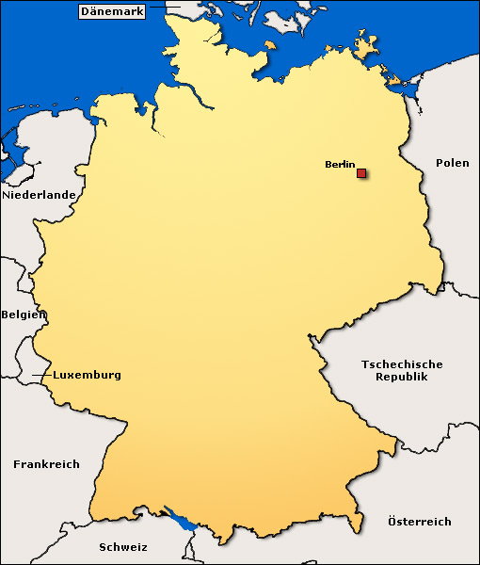
Forbundsrepublikken Tyskland
Parlament: Berlin
Ca. 82 Mio. indbyggere
357.112 km²
Lovgivning for f.eks. :
- Forbundspolitiet
- Told
- Militær

Slide 4
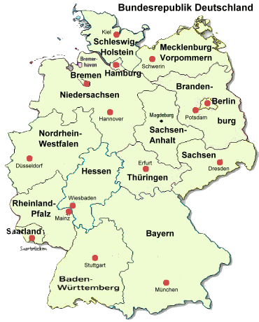
16 Delstater
16 Parlamenter
Lovgivning for:
- Politi
- Brand og Redning
- Ambulancer
- Katastrofehjælp

Slide 5
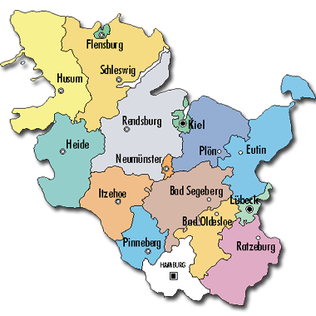
Delstat Schleswig-Holstein
Hovedstad: Kiel
Ca. 2,8 mio. indbyggere
12 Kreise + 4 kreisfreie Städte
87 Ämter
1.116 Gemeinden
(de fleste har under 2.000
indbyggere).

Slide 6
Organisering af Brandvæsenet
Delstaten: F.eks. Schleswig-Holstein
Lovgivning
Rådgivning
Brandskole
Økonomisk tilskud
Kreis oder kreisfreie Stadt: F.eks. Schleswig-Flensburg
Alarm- og vagtcentral
Uddannelse
Centralværksted for køretøjer og materiel
Indsatsenhed og informationssystem for farlige stoffer
Brandforebyggende foranstaltninger (byggesagsbehandling og brandsyn) (fastansatte ingeniører)
Økonomisk tilskud
Kommune: F. eks. Niebüll
Opstilling og drift af et forsvarligt brandvæsen
Sikre alarm- og kommunikationsforbindelser
Sikre tilstrækkelig vandforsyning til brandslukning
(kun offentligt beredskab er tilladt jf. lovgivningen, frivillige brandfolk eller fuldtidsansatte)

Slide 7
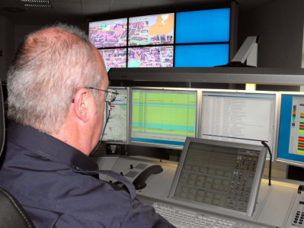
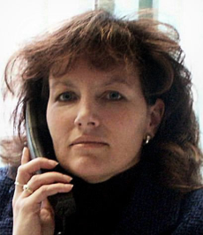
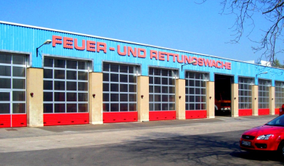
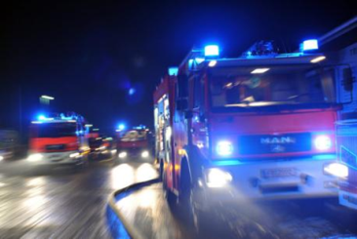
Leitstelle Nord
Brandvæsen/ Ambulancer
Borger kalder 112
Følgealarm
Alarmering af Brandvæsen eller Ambulancer
Brandvæsen/ Ambulancer
rykker ud

Slide 8
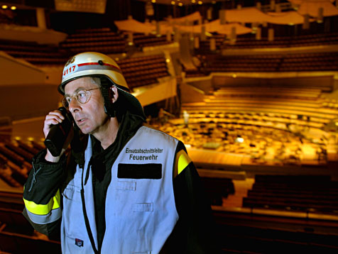
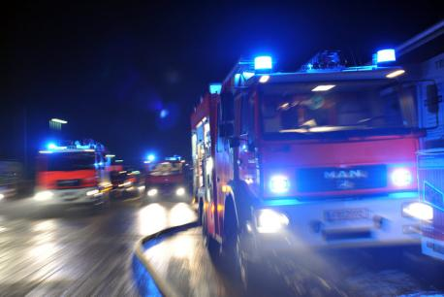
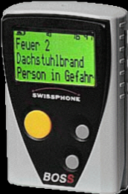
Alarmeringsforløb
Alarm- og vagtcentral
Kommunikation med 4M Funk
Alarm over DME
Brandvæsen rykker ud

Slide 9
Uddannelse af Beredskabspersonale
Truppmann Teil 1 und 2 150h
Brandmand
TH+Maschinistenausbildung 70 h
Brandmand med udvidet uddannelse
Truppführerausbildung 35 h
Gruppenführer 70 h
Holdleder – fører af 8 mand
Zugführer- fører af 22 mand
(Indsatsleder)
Zugführer 70 h
(Indsatsleder med udvidet uddannelse)
Verbandsführer 35 h

Slide 10
Brandvæsen
Politi
Indsatsleder
Brandvæsen
Zugführer
Ambulancer
KOOL
Indsatsleder Ambulance
Gruppenführer
Ambulancebeh./ Læge
Brandmand
Skadested

Slide 11
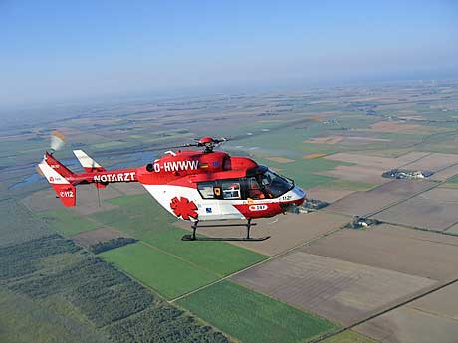
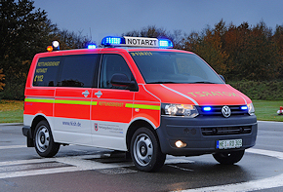
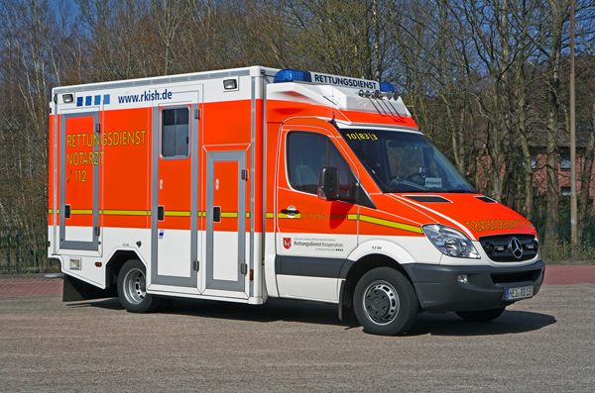
Ambulancevæsenet
Opgaver for Kreise eller kreisfreie Städte
Lægehelikopter
Lægebil
Ambulance

Slide 12
Ambulancevaesent
Ledelsesniveau:
Koordinierende Læge for masseskader
Indsatsleder Ambulance ; Rettungsassistent
(Ambulancebehandler med spec. kvalifikationer)
Køretøjer:
Ambulance (2 Rettungsassistenten)
Lægebil ( 1 Rettungsassistent + Læge)
Lægehelikopter ( 1 Rettungsassistent + Læge)

Slide 13
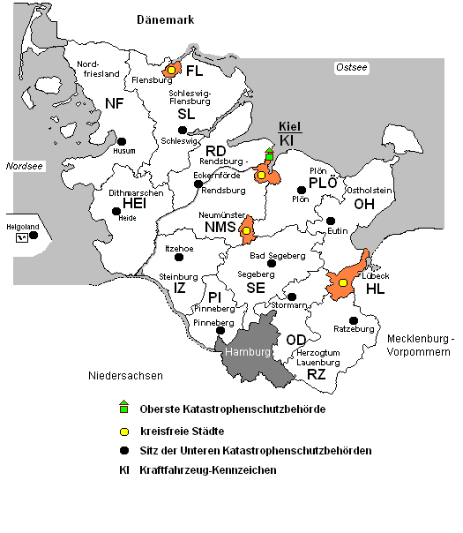
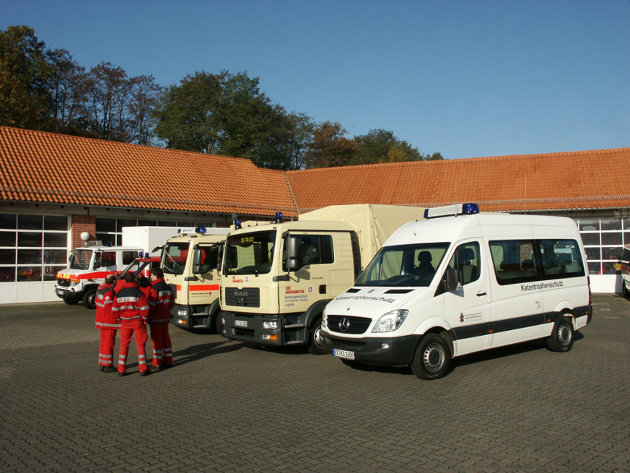
Katastrofehjælp
Opgaver for delstaten,
personale kommer fra Landkreise
eller frivillige hjælpeorganisationer

Slide 14
Technisches Hilfswerk
Opstilles af Forbundsrepublikken m.h.p. ydelse af katastrofehjælp overalt i landet.
Kun frivilligt indsatspersonale
Specialmateriel og mandskab til fx. naturkatastrofer og omfattende ulykker (eks. olieforureninger, sammenstyrtninger, pumpeopgaver, digebrud).

Slide 15
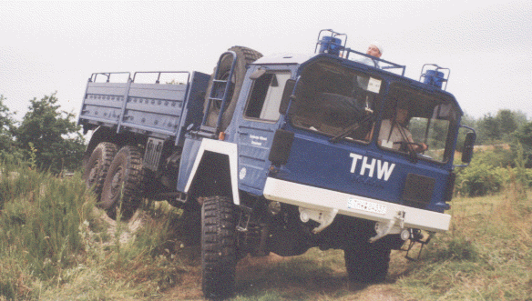
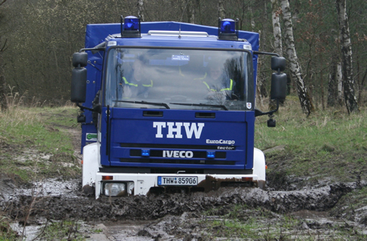
Technisches Hilfswerk

Slide 16
Personredning i vandløb og søer
Opgaver for det lokale brandvæsen
Kun småbåde og udstyr til isredning
Hjælp fra andre hjælpeorganisationer
Dykkerberedskab (egen organisation eller hjælp udefra)

Slide 17
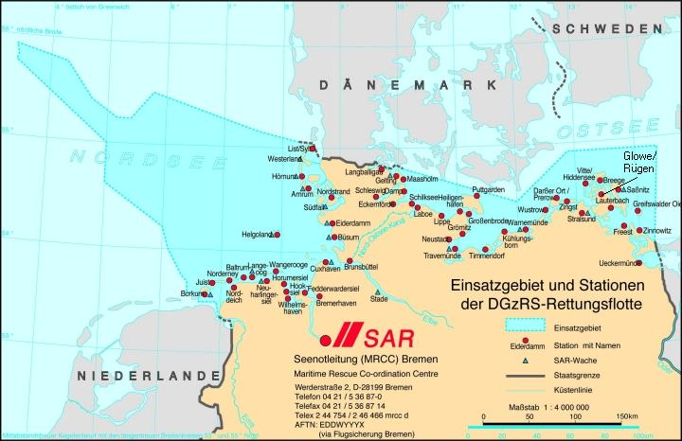
Søredning
Forbundsrepublikken er ansvarlig for søredning.
Koordineres fra MRCC i Bremen (DGzRS).
Søredningsstationer langs med kysten ( List auf Sylt, Hörnum, Langballigau, Gelting und Maasholm).

Slide 18
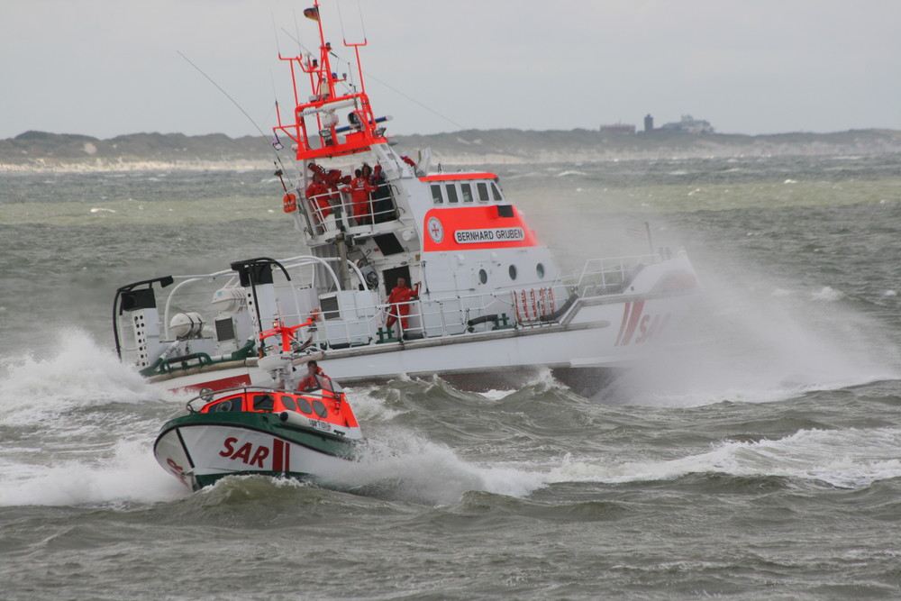
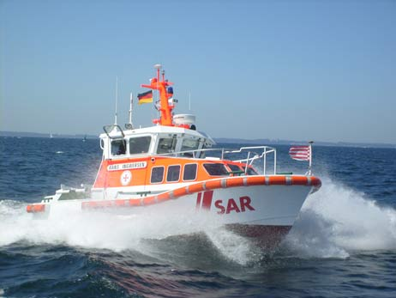
Søredning
Redningsskib
Redningsbad

Slide 19
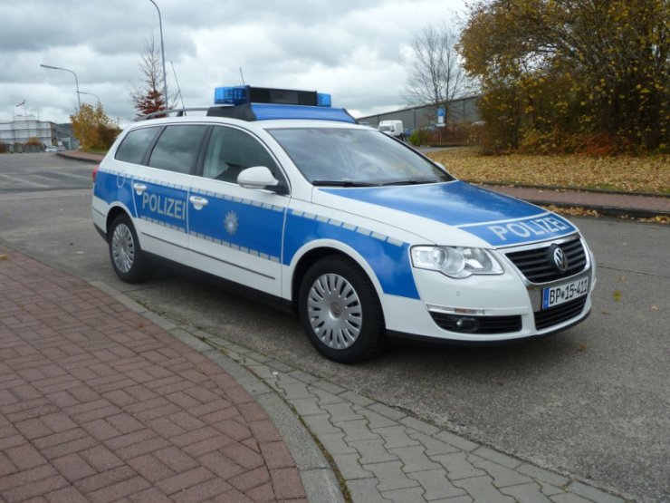
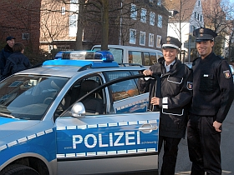
Politi
To forskellige politienheder:
Bundespoliti: (kun grænser, lufthavne og jernbane)
Delstatspoliti: alle andre opgaver efter delstatens bestemmelse

